Slide 1


Slide 2

目录
中国信保与出口信用保险简介
近些年国际形势与国别风险点析
Content
如何利用信用保险发展业务
信保具体操作流程及理赔

Slide 3

中国出口信用保险公司简介
成立于2001年12月18日，入世一周后，用以支持出口
副部级央企，资金由国家财政部预算、兜底
政策性保险公司——专营信用保险，不以盈利为目的
2004年成立余慈办事处——现在文化商务区

Slide 4
出口信用保险政策地位
“国家通过进出口信贷、出口信用保险、出口退税及其它促进对外贸易的方式，发展对外贸易。“
—新《对外贸易法》第九章第53条

Slide 5
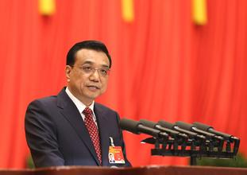
出口信用保险政策地位
历年政府工作报告
按照党中央、国务院部署，统筹推进疫情防控和经济社会发展，必须坚持扩大对外开放，多措并举稳外贸稳外资。一是对除“两高一资”外所有未足额退税的出口产品及时足额退税。二是引导金融机构增加外贸信贷投放，落实好贷款延期还本付息等政策，对受疫情影响大、前景好的中小微外贸企业可协商再延期。三是支持商业保险公司开展短期出口信用保险业务并降低费率。

Slide 6
目录
中国信保与出口信用保险简介
近些年国际形势与国别风险点析
Content
如何利用信用保险发展业务
信保具体操作流程及理赔

Slide 7
安全收汇的三大因素
付款的环境
付款的能力
买方付款意愿

Slide 8
2020年风险事件
疫情
石油
经济危机

Slide 9
出口风险与汇率变动息息相关
美联储加息——新兴国家热钱流出——汇率波动；
OPEC等产油国对控制产量无法达成一致——油价下跌——产油国贸易逆差导致的外汇供需失衡；
产油国影响较大，如安哥拉、赞比亚、尼日利亚，阿尔及利亚等，甚至可能进一步导致国家债务违约
可根据目的国的汇市关注风险
汇率波动直观影响报案率

Slide 10
目录
中国信保与出口信用保险简介
近些年国际形势与国别风险点析
Content
如何利用信用保险发展业务
信保具体操作流程及理赔

Slide 11
如何利用信用保险规范和发展业务
资信调查——甄别买家
灵活结算——提升竞争力

Slide 12
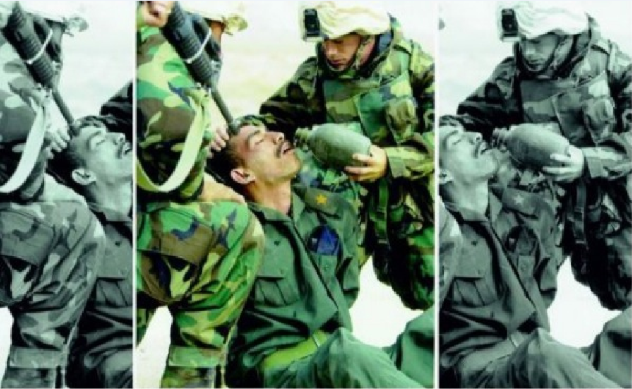
全方面获取信息
名片
网站
客人口头介绍
同业的介绍打听
上门拜访客人

Slide 13
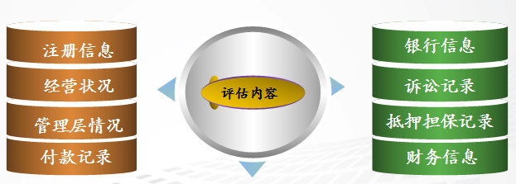
借助信保渠道：买家资信报告
庞大的数据库：拥有超过300万家海外买方资信情况
买方承保记录：是否存在不良记录！
广泛的渠道源：覆盖180多个国家70多家海外渠道
专业风险分析：从国家、行业、资信、承保记录等独立分析
调查的顾虑？
请转变思路！
买家资信报告 模板

Slide 14
如何利用信用保险规范和发展业务
买家资信调查
灵活结算——提升竞争力

Slide 15
产品市场竞争力分析
企业间质量差异有限
国内企业弱项
（贴牌）
海外销售
售后服务较难体现
质 量
服 务
品牌/声誉
结算方式
价 格
尚可控制
价格不断降低
利润空间压缩

Slide 16
灵活结算，提升竞争力
以开放和竞争为特征的市场经济必然导致买方市场普遍形成。而商品过剩、产品同质化、竞争激烈、利润微薄，导致竞争的手段从质量、价格和服务，将逐步过渡到交易方式。赊销成为买方市场的主要特征。
目前发达国家之间交易往往采用信用方式进行；
欧美市场对赊销的要求相对强烈。

Slide 17
为什么结算方式成为有利竞争？
举例一：
俄罗斯巴西印度等国家一般企业贷款利率：12%—20%年息
许多新兴国家相应贷款利率较高，考虑融资利息，赊销的贸易成本远比信用证、预付款、见提单复印件付款等结算方式低得多。对于这些国家，买家会相当倾向于支持赊销的供应商，甚至愿意承担相应的利息。
举例二：
批发商：财力有限，资质有限，缺乏资金实力铺货
对于经销商，更倾向于销售支持铺货的产品，销售成本低；
现货产品更具有竞争力，也便于实施促销等营销策略；
赊销能够对销售能起到一定的推动作用
存在利息差
实现双赢
支持发展客户

Slide 18
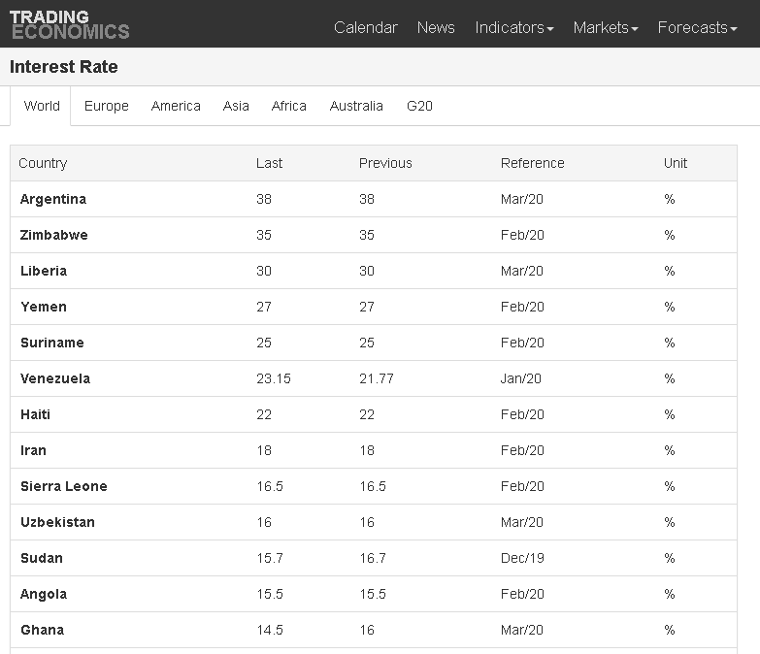
基准利率较高国家
https://tradingeconomics.com/country-list/interest-rate

Slide 19
信保的风险容忍度
作为中间人，大幅降低了买卖双方的信任成本
1、资信调查，筛选资信情况差的国外买家；
2、名单管理制度（中国供应商联盟体系）；
3、全球范围内的追偿渠道，持续追讨；
4、不以盈利为目的，资金有财政部兜底；

Slide 20
权衡竞争力与风险
当今国际贸易结算趋势：
预付款→信用证→见提单复印件付款→赊销
更加依赖于买家信用，一定程度上风险放大
然而保守的贸易结算方式——市场竞争力受限

Slide 21
目录
中国信保与出口信用保险简介
近些年国际形势与国别风险点析
Content
如何利用信用保险发展业务
信保具体操作流程及理赔

Slide 22
信保具体操作流程及理赔
一、信用限额
↓
二、进行申报
↓
三、报损理赔
↓
四、定损核赔
关于理赔事项，最终以保单条款为准。

Slide 23
信用限额——构成
1、申请谁的限额？
与哪个法人主体签的合同便申请谁的限额
2、结算方式
LC：信用证，分即期信用证和远期信用证
DP：保留货权控制，先收到钱再放提单的结算方式
OA：先放提单再收钱的结算方式，称赊销或者放账

Slide 24
信用限额——构成
3、信用期限：
合同上约定的从提单出运日到约定付款的日期
4、限额金额：
按照可能损失的最大金额申请
如集中出运则按照一个阶段的合计金额申请

Slide 25
关于信用限额
限额生效规则：
一般批复后，限额生效日期为系统提交申请那天；具体以限额审批单为准；
限额生效日之后的出运才有保障
申请时宜：
建议尽早申请限额；洽谈时——签订单时——发货前
原则上最迟要在出运前提交限额申请，特殊情况具体沟通；
申请费用：
每次限额申请（含失效后重新申请的限额）费用为600元

Slide 26
限额有效期
限额以下几种情况会撤销限额：
新限额申请4个月未使用会撤销
出运后应付款日后4个月未使用会撤销
设定失效日期的限额
买家在其他地方出现大额报损

Slide 27
信保具体操作流程及理赔
一、信用限额
↓
二、进行申报
↓
三、报损理赔
↓
四、定损核赔

Slide 28
进行申报
明细申报
申请限额后，在系统中输入买家、出运日期、金额、发票号等信息

Slide 29
信保具体操作流程及理赔
一、信用限额
↓
二、进行申报
↓
三、报损理赔
↓
四、定损核赔

Slide 30
理赔时间阶段
时间要求
应付款日后60天内
2-3个月
核实贸易
拒收风险10个工作日
自追或处理货物
15个工作日
应
付
款
  最迟
  索赔日
  定损核赔
  支付赔款
赔付速度取决于双方的协作

Slide 31
索赔单证
一、贸易合同（或订单、形式发票，尽力要求回签回往来邮件等能证明贸易合同关系的文件）
二、商业发票
三、海运提单
四、报关单
其他：预付款水单、邮件等

Slide 32
理赔注意要点
1）避免已知风险出运
在没有预付款、买家OA项下逾期一个月以上、DP项下货到港10个工作日以上、客人明确表示不要继续发货，存在包括上述风险信息的时候，请务必暂停出运；
2）在规定的时间内及时报案
3）DP项下关注货代擅自放单的风险
4）信用证项下关注不符点的风险

Slide 33


Slide 34
情景模拟

Slide 35
交流一：遇到货物拒收
见提单复印件付款的情况下，货物到港后买家尚未付款怎么办？
请大家各自选择一票最近的出货做情景模拟。
不同时间节点：
临近到港时
到港时
两周….
一个月….
两个月….
出口买家所在国：
产品：
金额：
预付款比例：
船期：

Slide 36
应对办法交流
第一步、了解货物情况，控制货权
是否为船公司提单?买家指定货代?Shipper是不是自己？与货代沟通要求控制货物；
同时了解当地海关政策：免堆期、海关拍卖时间等；
第二步、了解拒收的原因
客户失踪、汇率问题、销售不如预期、资金问题、破产等；
第三步、沟通买家提货的意愿、进行协商
若买家仍有提货意愿，考虑给予一定账期，适时考虑打折销售；
第四步、综合分析转卖、拉回、弃货等方案
产品是否为客人定制；是否为客人商标；
几个方案进行综合比对，选择损失最小的方案。

Slide 37
真实案例一
某企业于2017年4月向波兰买方SKAN SP. Z O.O. 出运了一票货物(LED灯），发票金额合计3万美元，30%预付款，余下见提单复印件付款。定制产品买家商标。货物到港后买方拒收，后被告知买家破产，企业于2017年7月初向我司报案，索赔金额2.7万美元。
关于货物，经沟通，买家虽破产但仍有提货意愿，企业向我司申请将货物以余款的五折即1.3万美元卖给原买方。我司同意该方案后买方支付1.3万美元后提货。
对企业损失余款的一半我司进行了定损核赔。

Slide 38
真实案例二
16年11月底慈溪某企业向尼日利亚老客户出口取暖器，金额4.5万美元，预付款3千美元，余下见提单复印件付款。1月初，货物到港，买家告知银行贷款暂时放不下来让企业等待，等待一段时间后仍无结果。
问：遇到买家无力提货的情况，有哪几种处理方式？
  X 1、转卖；
  X 2、拉回；
  X 3、弃货；
  √ 4、与买家协商付款方案：适当妥协，打折销售或延时付款；

Slide 39
减损措施
买家表示滞港费高昂，但卖货后能迅速回笼资金。最终企业采用打折和给予账期结合的方式：
报备我司后：同意给买家7000美元的折扣，在收到买家6000美元的付款后放单，买家承诺在放单后半个月付款。后在1月底放单。至今尚未收到余款。
评论：大家如何看待企业的做法？
风险误区：见提单复印件付款低风险甚至无风险

Slide 40
交流二：老客户拖欠
请大家可以各自最大的赊销客户做情景模拟；
如何约束买家付款，有什么好的说辞，好的策略？
交易历史：
出口国家：
出口金额：
账期：
拖欠时间：

Slide 41
催款技巧交流
公司财务部对应收账款考核，若未能及时支付，未来将可能只能采用保守的结算方式。
中国信保要求在约定的时间内付款，希望买家保持良好的付款习惯，良好的信用记录有利于未来在全国的采购
有进行贸易融资，若未能如期偿还银行（美元）贷款，将会产生罚息以及购汇还款的费用

Slide 42
催款技巧交流
遇到拖欠及时与相应客户经理商量，互通风险情况，了解买家在其他地区采购情况，商讨应对的办法；
提前将信保报案之后，可能对买家产生不良信用记录的影响告知买家；
减慢生产速度，暂缓出货（避免已知风险出运）
催款时若买家说近期，建议要求确定一个明确的时间；可以考虑以两周作为一个短的宽限期。
先礼后兵，两、三次失约之后进行报案，委托信保追讨；

Slide 43
信保追讨优势
中国信保已具备相当的承保规模，报案后，不良信用记录会影响到买家日后的额度审批。若涉案金额较大，可能会暂停买家的承保，从而对买家产生较大的压力；
信保将委托当地最为专业的追偿渠道代表企业进行沟通；
大规模的长期合作，使合作模式为No Cure No Pay；
且信保将按照赔付比例帮企业承担这部分费用；
时间地区跨度上，当地渠道可以长期跟踪买家；
eg.15年初阿根廷集中爆发三个案件，其中两个在17年陆续开始讨回；

Slide 44
交流三：关于额度申请
大家通常什么时候申请额度？
询单时？
下单前？
下单后？
预付款到达后？
出货前？
出货后？

Slide 45
关于信用限额
买方信用限额是我司通过分析专业资信报告，在对买家实力、付款能力、付款记录、国家风险和市场行情等因素做出综合评估的基础上，结合多年承保经验做出的判断，具有相当的专业性和科学性，建议在贸易决策上充分考量限额金额。
实践证明，信保不批的额度，尤其需要谨慎。

Slide 46
其他风险提示

Slide 47
防范合同等各类风险
规范合同——保障贸易
谨防黑客
慎防诈骗

Slide 48
合同的重要性
合同是国际贸易最基础的文件；
完善的贸易合同有利于主张债权；
也是信用保险重要依据
出口企业依照合同执行是赔付的基础

Slide 49
合同基本要素
（一）买家的名称和地址；
（二）标的；
（三）数量；
（四）质量；
（五）价款（价格、贸易术语、结算方式）；
（六）履行期限、地点和方式；
（七）违约责任及不可抗力；
（八）解决争议的方法。

Slide 50
合同方面普遍存在的问题
无合同/订单
合同/订单上无签章
合同买方名称不规范
合同内容不明确
合同与实际贸易不符
不善于使用防御性条款维权
……

Slide 51
关于合同建议（少写-多写）
对于卖方，少写可能对自身不利的或无法保证的部分
合同尽可能简洁，尽可能仅保留一些对自身有利的
合同防御性条款：
质量条款、争端解决条款、物权保留条款、合同解除条款（不可抗力、不安抗辩）、罚息条款等
合理要求找机会与客人谈，逐渐规范

Slide 52
防御性条款举例——质量条款
质量条款
功能：明确质量标准（产品次品率），限定买方提出质量异议的有效期限（质量异议期限之外的质量瑕疵主张裁决机构不予认可），约定质量争议时的第三方检测机构。
例外：买方所在国对特定商品有强制性规定的除外。（产品责任法）

Slide 53
防御性条款举例——物权保留条款
条款解析－“物权保留”条款
1、保留物权－大宗出货时，可避免“钱货两空”
2、行使破产“取回权”－具有法定的优先效力
3、英美法系国家－奉行“合同自由”、“意思自治”原则
4、大陆法系国家－传统不同，规定各异：
—德国法律规定以贸易合同中约定的货权保留条款为准；
—意大利要求经法院注册方可确立货权保留权利；
—西班牙要求以公证书的形式明确此项权利；
—法国要求在订单和发票中写明此项权利

Slide 54
防御性条款举例——物权保留条款
参考条款：“物权保留”条款
(1)The goods shall remain the property of the Seller until the complete payment of the price, or as otherwise agreed;
(2) Property in the goods shall remain vested in the seller until payment in full thereof shall have been made by the buyer.

Slide 55
防范黑客
黑客特点：
趁当前经济形势不稳定，大批企业更换抬头及账号，黑客的多数形式是通过钓鱼链接或许邮箱密码、贸易信息；直接用盗用的邮箱或注册一个和出口商后缀类似的邮件，指示买家付到第三方账户。黑客案件层出不穷，公安部门亦束手无策。
防备黑客：
1、提升公司邮箱安全系统；
2、事先说明，账户一般不做变更，若发生账户变更，要求收到签字盖章的账户变更指示函，或者其他途径确认

Slide 56
慎防诈骗
诈骗特点：
个人冒用其他公司名义签订合同，货物指定发给其他空壳公司
防备建议：
对于新客户大订单需要尤为谨慎，若对方宣传是代理，需要设法跟买家核实
新客户收取一定预付款；控制首次交易规模
注意提单收货人
看客人的邮箱后缀
留心查看对方公司官网

